Slide 1
파이썬
개발환경과 가상환경
컴퓨터정보공학과
강 환수 교수

Slide 2
아나콘다 개요와 설치,
주피터 노트북 개요와 활용

Slide 3
파이썬의
다양한 개발환경

Slide 4
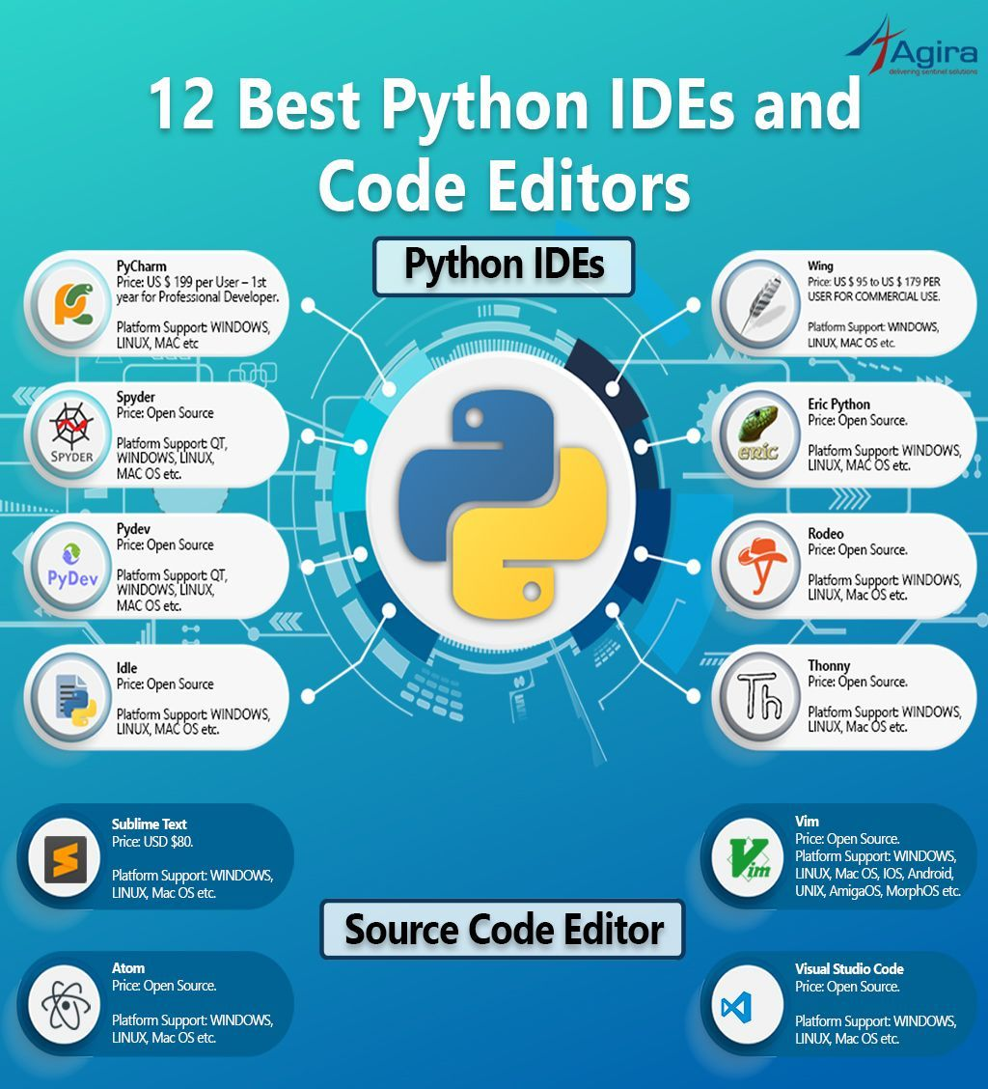
주요 개발환경
통합개발환경(IDE)
Pycharm
Spyder
Wing
전통 편집기
Sublime Text
Atom
Visual studio code

Slide 5
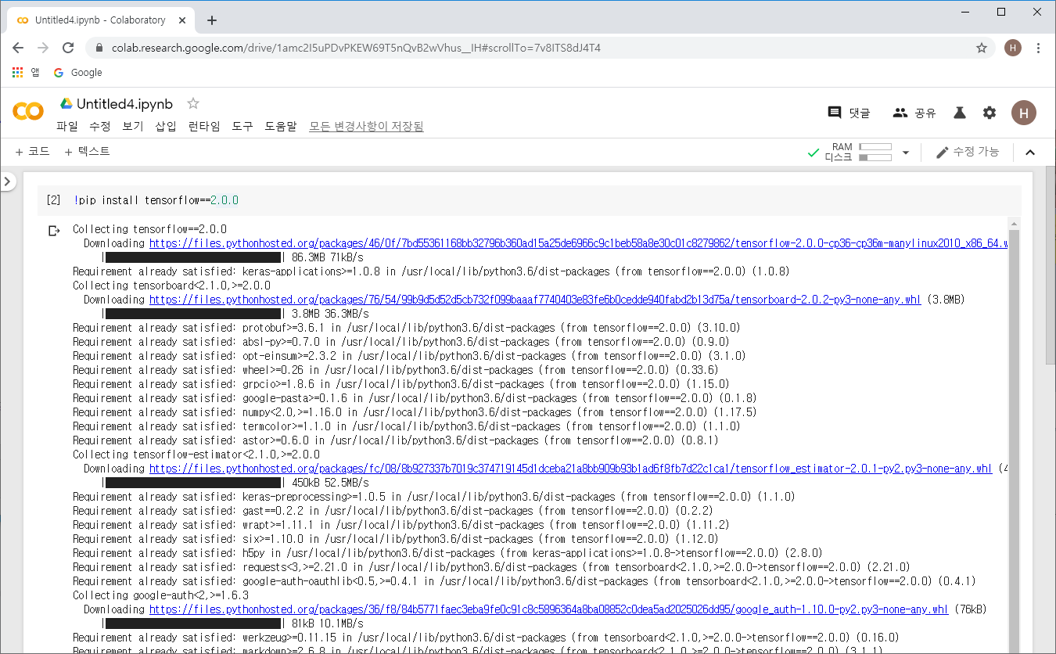
브라우저 실행환경
로컬 실행
Jupyter notebook
Jupyter lab
클라우드 실행
Kaggle 노트북
Colab
http://colab.research.google.com/

Slide 6
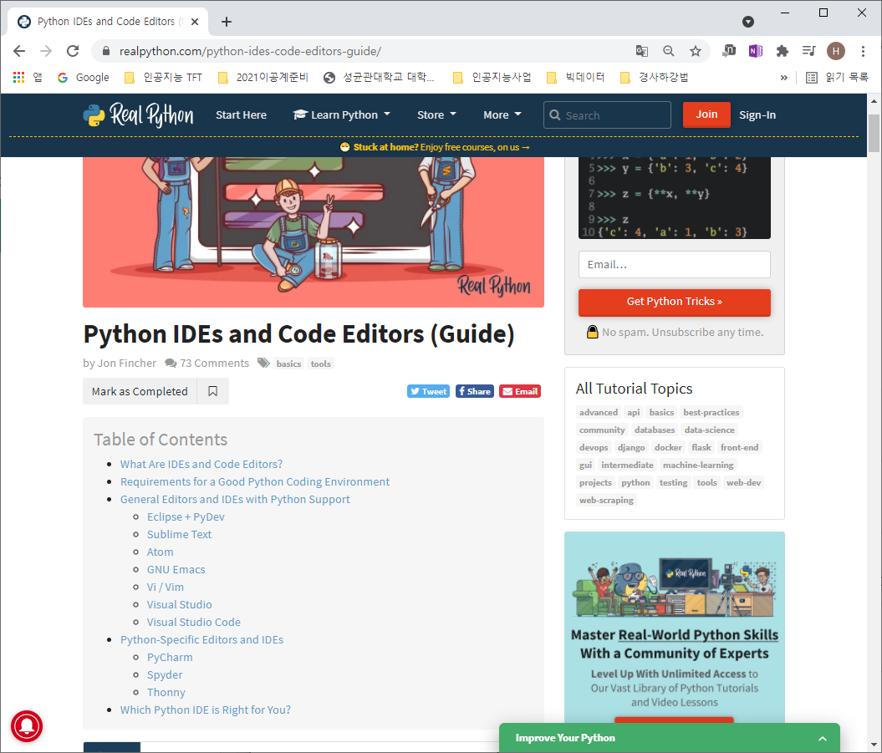
다양한 IDE 비교
Python IDE 및 코드 편집기 (가이드)
https://realpython.com/python-ides-code-editors-guide/

Slide 7
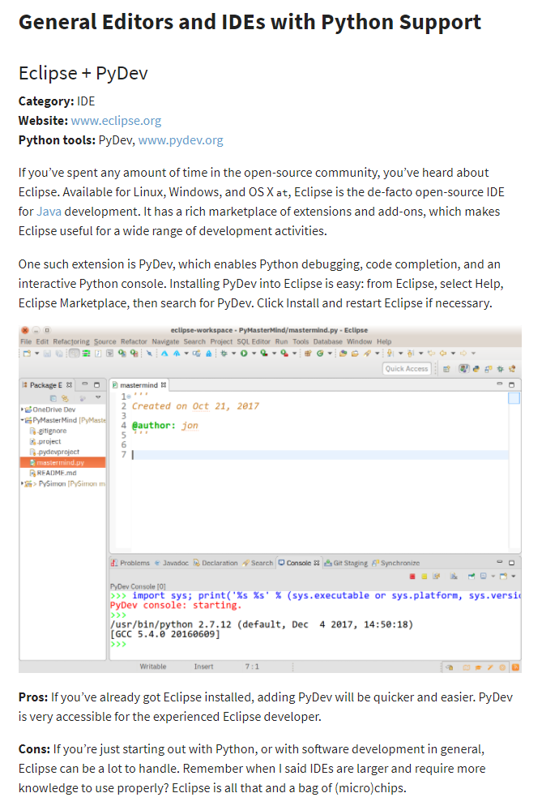
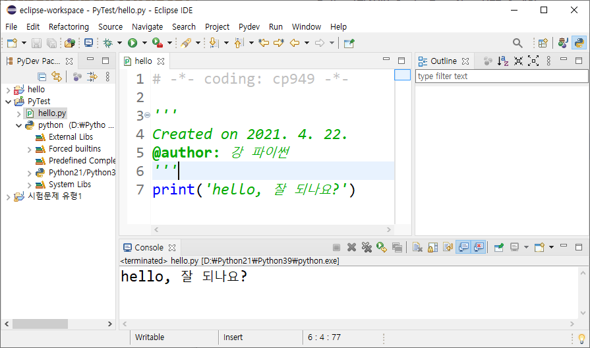
Eclipse + PyDev
https://dpdpwl.tistory.com/31

Slide 8
아나콘다 설치

Slide 9
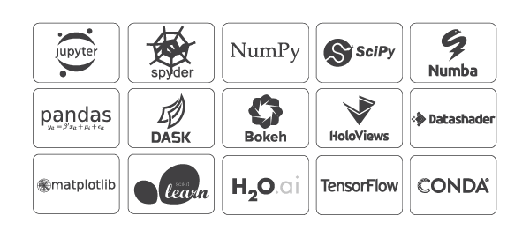
아나콘다 개요
전통 파이썬과 다른 ipython 인터프리터를 사용한 개발 플랫폼
distribution of Python(파이썬 배포판)
Python / R 데이터 과학 및 기계 학습을 수행하는 가장 쉬운 방법
데이터 과학자가 수행할 수 있는 단일 머신 1,500 개 이상의 Python / R 데이터 과학 패키지를 빠르게 다운로드
기본적으로도 많은 데이터 과학 패키지들이 설치
쉽게 가상환경을 만들고 버전 관리를 할 수 있는 도구 포함
conda로 라이브러리, 종속성 및 환경 관리
과학용 모듈이 기본적으로 설치
[scikit-learn, TensorFlow 및 Theano]를 사용해 기계학습 및 딥러닝 모델 개발 및 교육
dask, numPy, pandas 및 Numba를 사용하여 확장성 및 성능으로 데이터 분석
matplotlib, bokeh, datashader 및 holoviews를 사용하여 결과 시각화

Slide 10
아나콘다의 주피터 노트북
초보자에게 아나콘다에서 가장 필요한 것은
주피터 노트북
웹 개발환경
Conda
설치 프로그램
위 2개를 이용하기 위해 너무 많은 것을 설치하는 부담
패키지 notebook과 conda만 설치도 가능하나 오류가 자주 발생
ipython이 jupyter라는 이름으로 변경
다양한 개발 환경도 설치
jupyter notebook
jupyter lab
일반 IDE
spyder

Slide 11
설치 전 확인
Path 확인
도스창에서

Slide 12
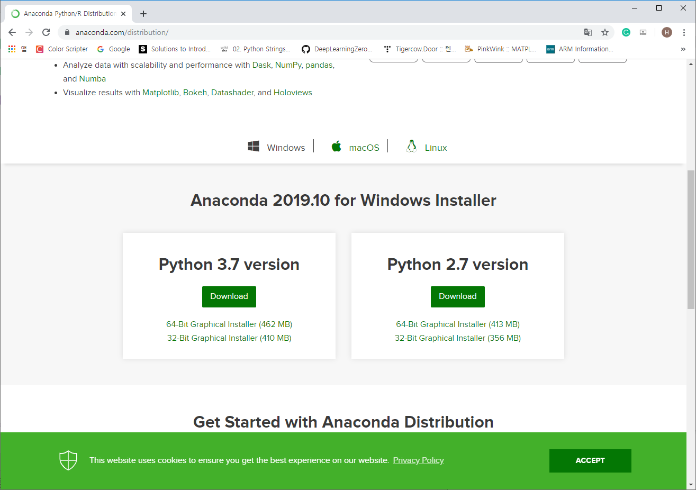
아나콘다 설치
아나콘다 홈페이지에서 아나콘다 설치 파일로 설치

Slide 13
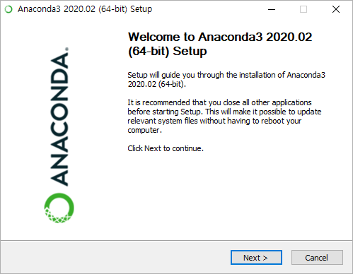
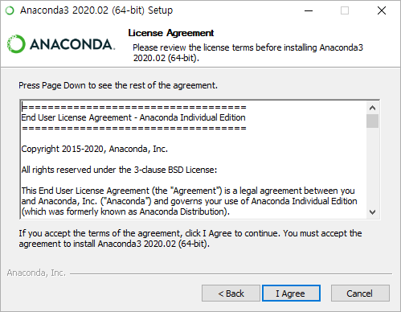
설치

Slide 14
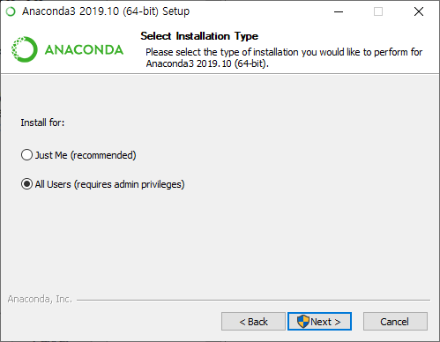
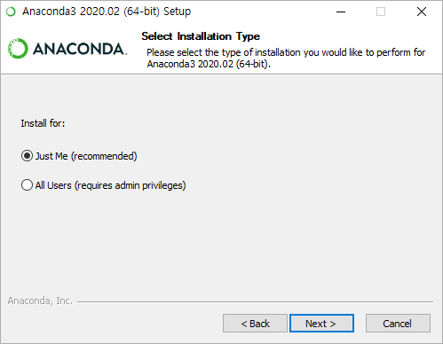
설치
편한 것으로 선택
All Users
Just Me와 설치되는 경로가 다름
C:\ProgramData\Anaconda3
Just Me 설치
패키지를 설치 또는 삭제 업그레이드 시 CMD창을 관리자 권한으로 열어 실행해야 하는 경우
C:\Users\[사용자]\Anaconda3

Slide 15
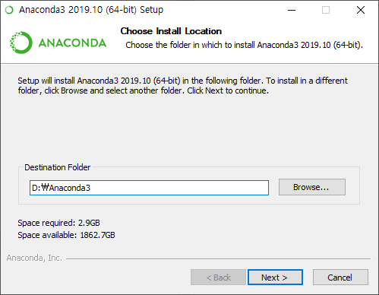
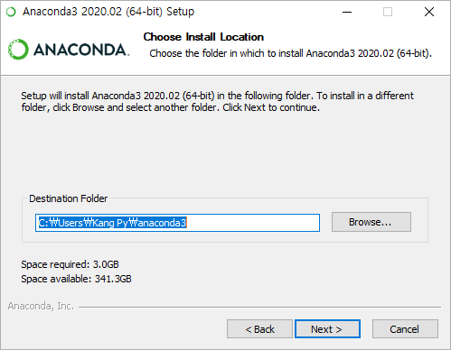
설치
설치 폴더
쉽게 이동할 수 있는 폴더로 수정 권장
상위 폴더에서 공백이 없도록
설치가 안될 수 있음

Slide 16
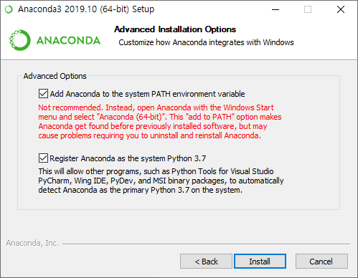
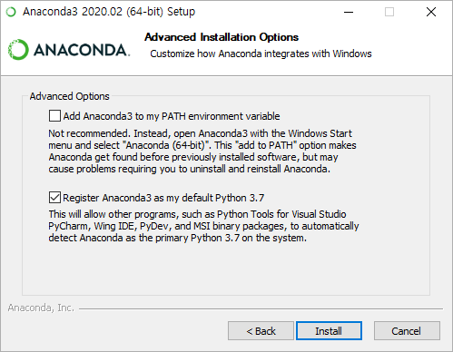
설치
편의를 위해 Path를 모두 설정하도록

Slide 17
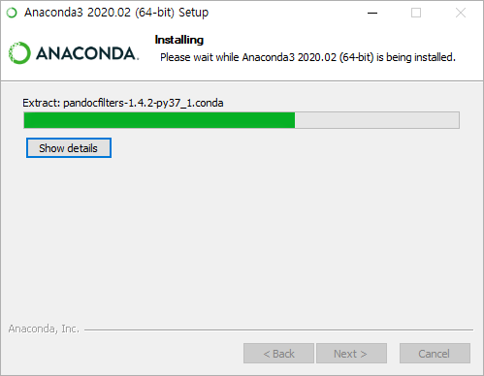
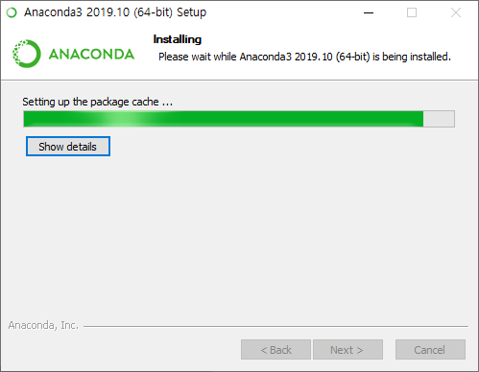
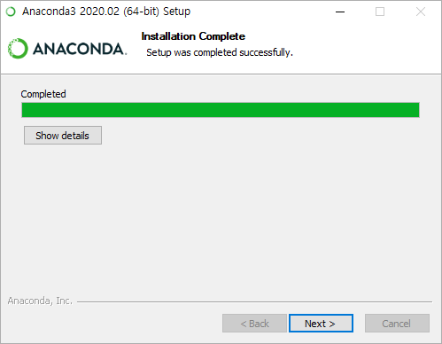
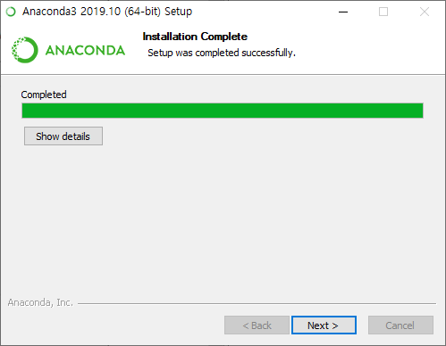
설치

Slide 18
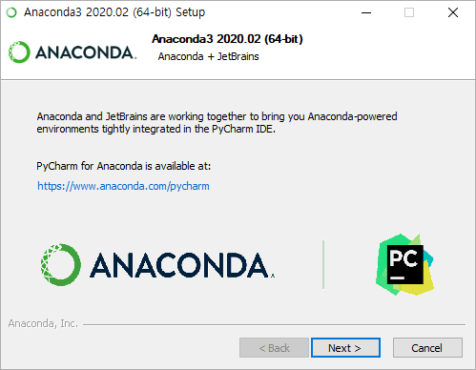
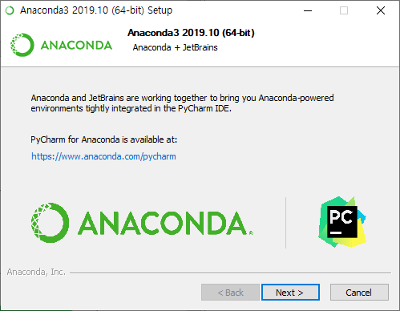
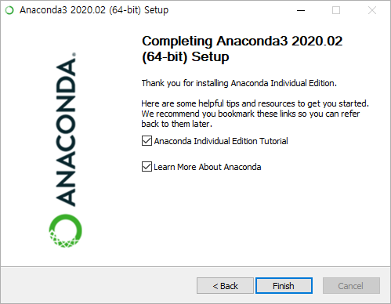
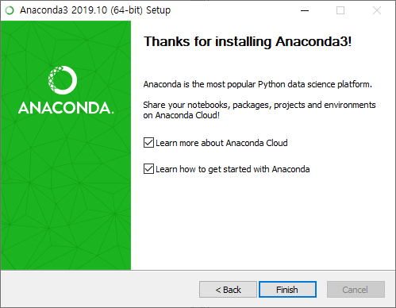
설치

Slide 19
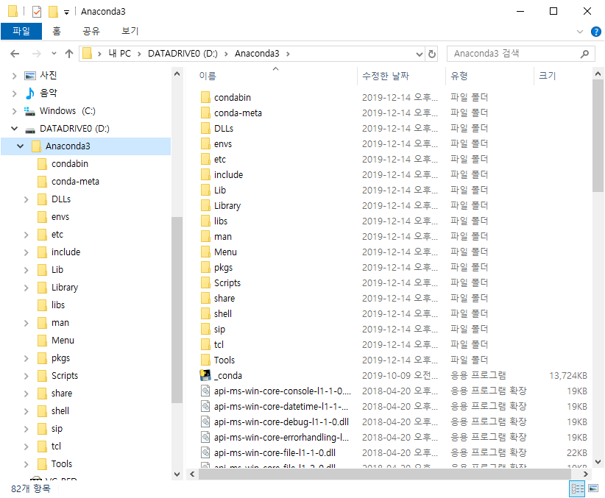
설치
설치 후 폴더 확인

Slide 20
설치 후 path 확인
명령 prompt 창 열어서
path 명령어
PATH=D:\ProgramData\20210223\Anaconda3;
D:\ProgramData\20210223\Anaconda3\Library\mingw-w64\bin;
D:\ProgramData\20210223\Anaconda3\Library\usr\bin;
D:\ProgramData\20210223\Anaconda3\Library\bin;
D:\ProgramData\20210223\Anaconda3\Scripts;
위 path가 다른 파이썬이나 아나콘다보다 먼저 설정되어 있어야 함
설치 폴더가 다음인 경우
D:\ProgramData\20210223

Slide 21
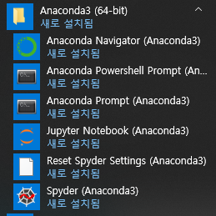
설치 후 메뉴 확인
6가지 메뉴
Jupyter Notebook
주피터 노트북 사용

Slide 22
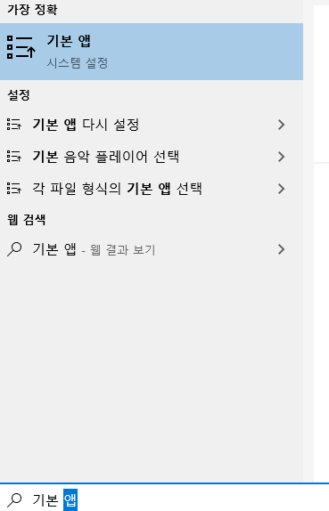
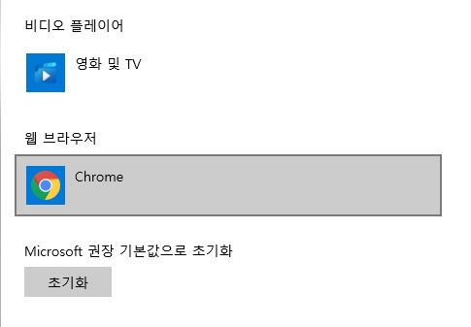
기본 브라우저 설정
‘기본 앱’ 설정
크롬으로 지정

Slide 23
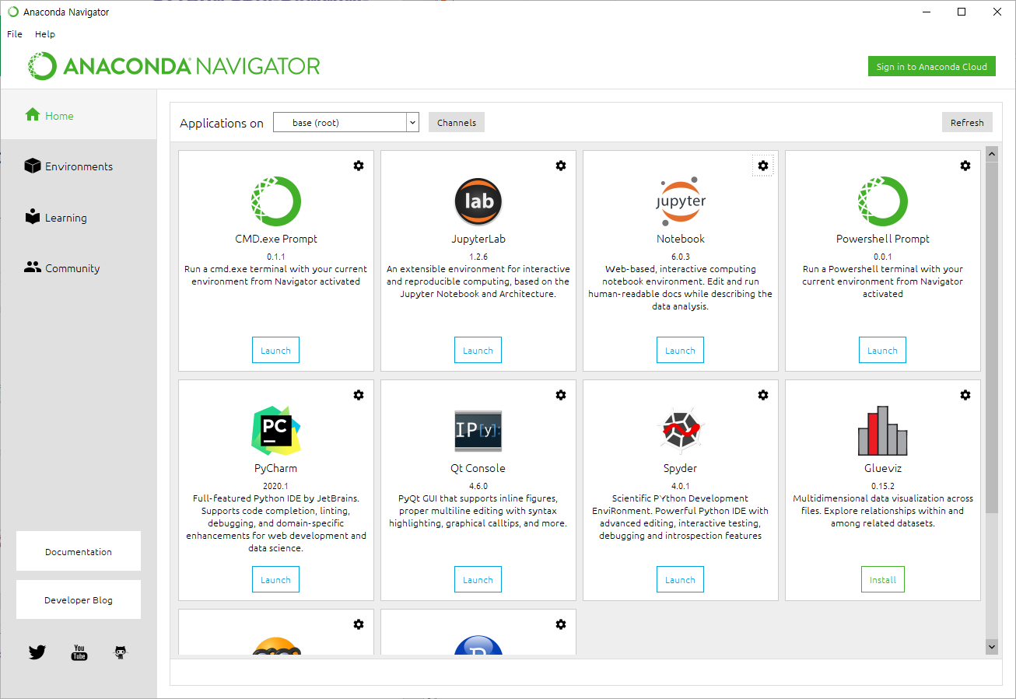
설치
아나콘다 네비게이터 실행
데이터 과학 분야의 인기 개발 도구: jupyter notebook, jupyter lab
인기 IDE: spyder

Slide 24
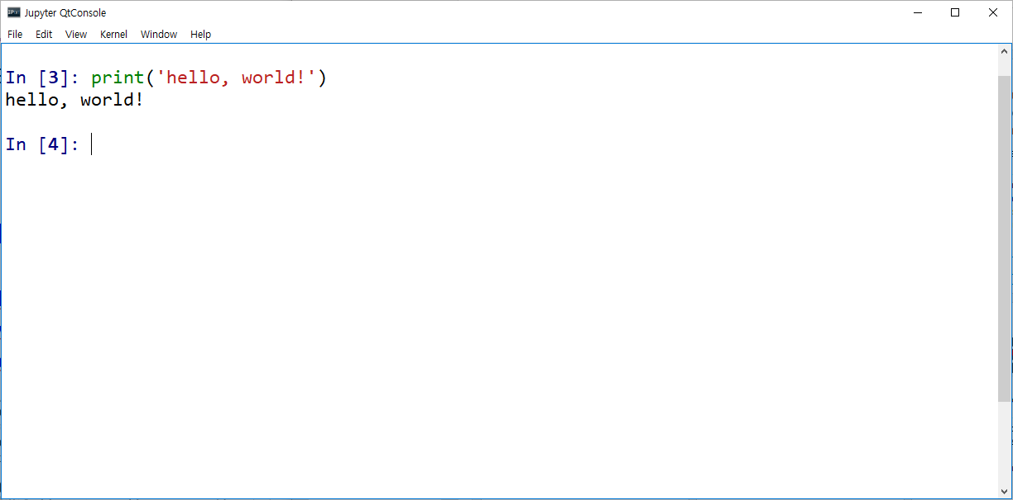
Jupyter Qtconsole
네비게이터의 주피터 QtConsole 메뉴 Launch 버튼
D:\ProgramData\Anaconda3\Scripts\jupyter-qtconsole.exe

Slide 25
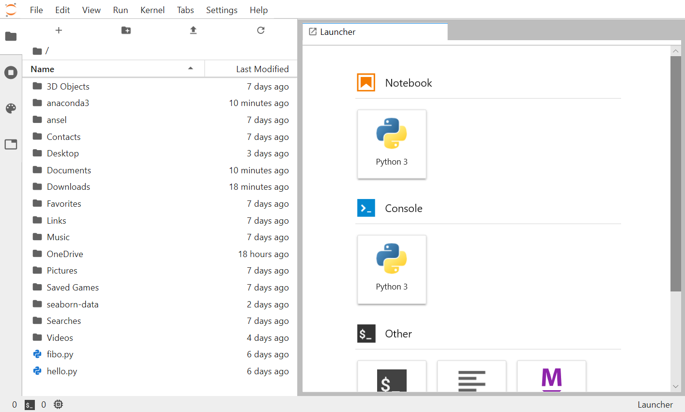
Jupyter Lab

Slide 26
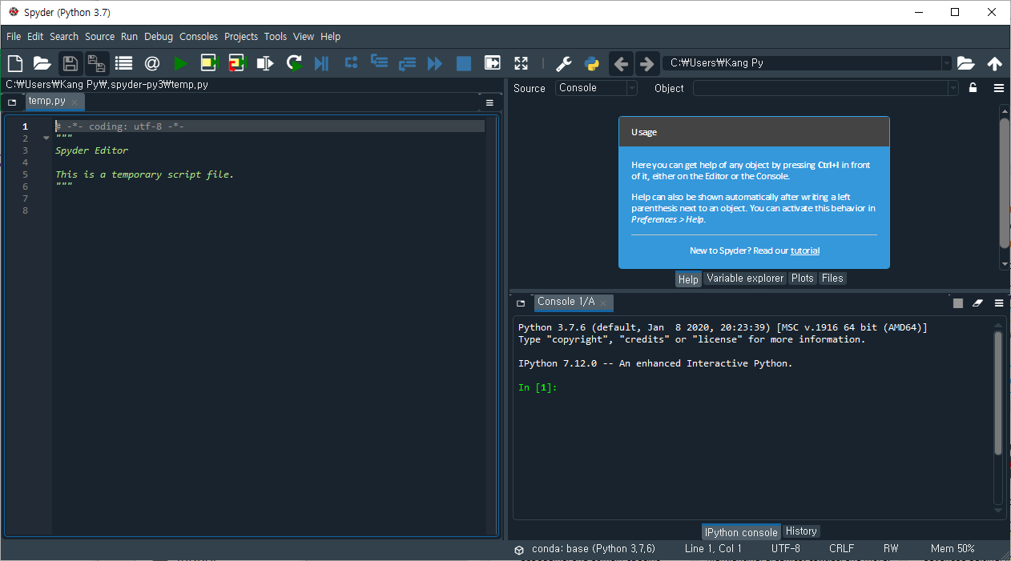
spyder

Slide 27
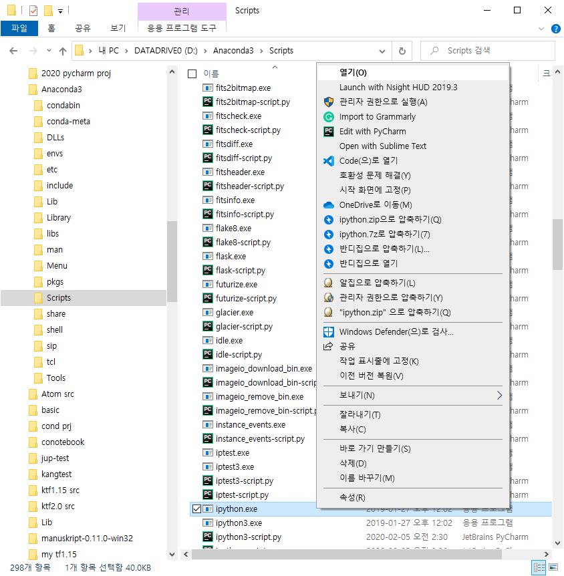
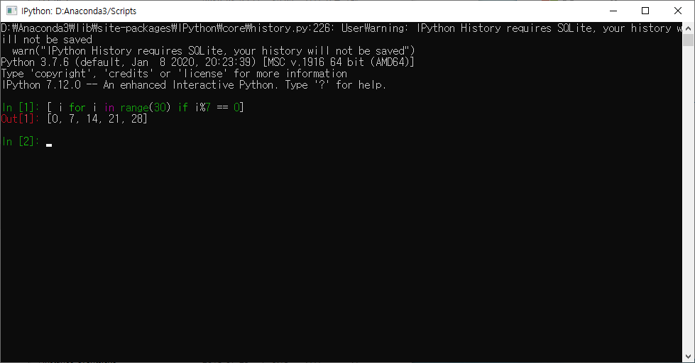
명령어 ipython
[Anaconda3]/Scripts/ipython 쉘

Slide 28
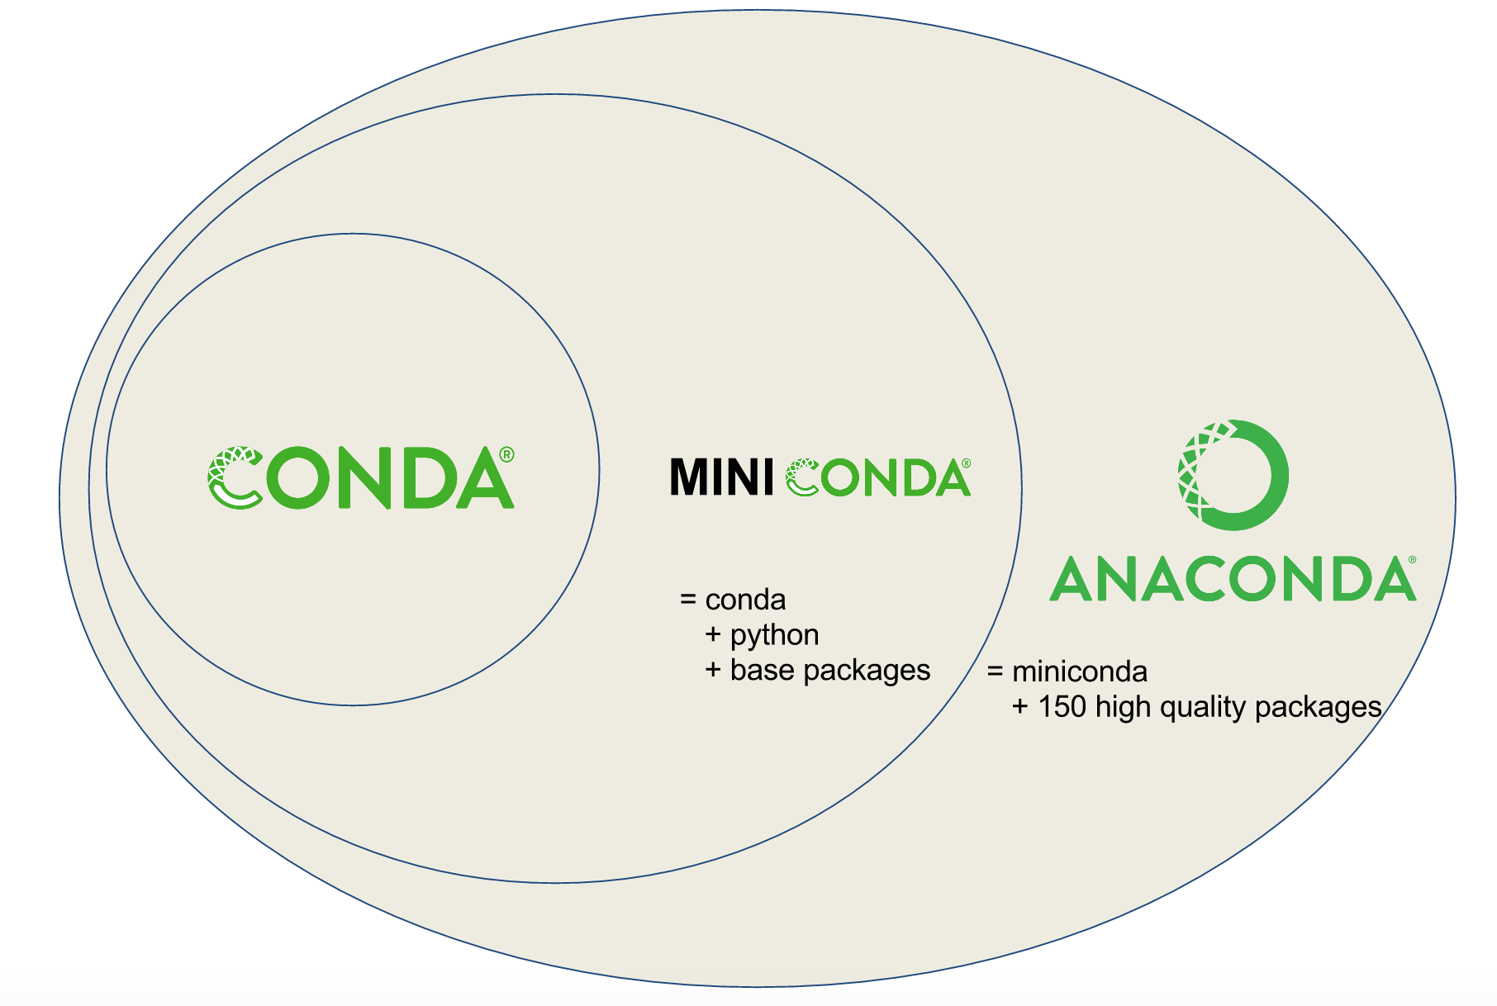
아나콘다와 미니콘다
아나콘다의 단점
너무 크다는 것
150개의 패키지와 데이터 과학 패키지들이 포함
쉽게 가상환경을 만들고 버전 관리를 할 수 있는 도구 포함
해결 방법
미니콘다의 사용
https://docs.conda.io/en/latest/miniconda.html

Slide 29
파이썬 개발환경
주피터 노트북 개요

Slide 30
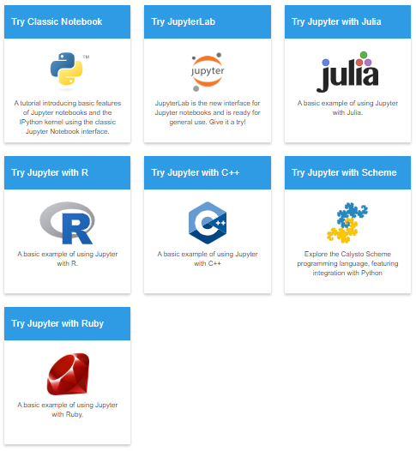
주피터 노트북
Jupyter Notebook
소스와 설명인 문서를 여러 셀로 구분하여 저장, 실행하는 웹 브라우저 기반 개발환경
라이브 코드, 방정식, 시각화 및 설명 텍스트가 포함 된 문서를 작성하고 공유할 수 있는 오픈 소스 웹 응용 프로그램
데이터 정리 및 변환, 수치 시뮬레이션, 통계 모델링, 데이터 시각화, 기계 학습 등의 용도로 사용
다양한 언어 지원
주피터 랩
주피터 앱의 업그레이드 버전
다른 IDE와 유사

Slide 31
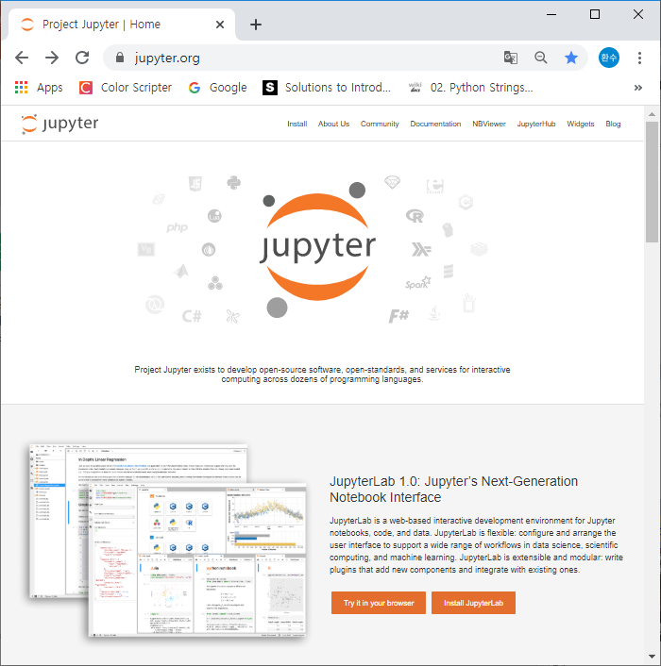
주피터 홈페이지
https://jupyter.org
Project Jupyter는 수십 개의 프로그래밍 언어에서 대화형 컴퓨팅을 위한 오픈 소스 소프트웨어, 오픈 표준 및 서비스를 개발하기 위해 존재

Slide 32
주피터 설치 방법
아나콘다 설치
그 외 다양한 주피터 설치 방법
Miniconda 설치
모듈 notebook 설치
모듈 jupyter 설치

Slide 33
가장 쉬운 실행 방법
아나콘다 설치 후 메뉴 실행
Jupyter Notebook
기본 사용 방법
다음 사이트 참고
https://copycoding.tistory.com/72

Slide 34
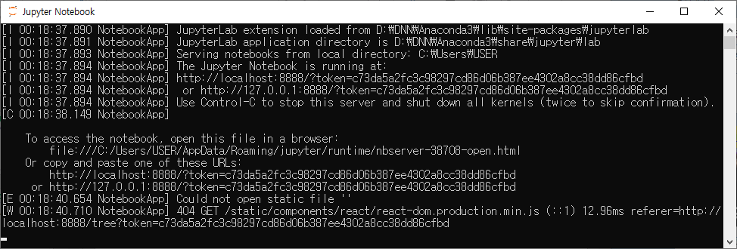
주피터 노트북
자신의 PC에서 실행되는 서버
검은 프롬프트 창에서 시작
위 창을 종료하면 더 이상 사용 불가

Slide 35
프롬프트 창의 내용
다음 주요 정보가 표시
실행이 된 폴더 정보
종료 방법
실행 방법
[I 00:18:37.890 NotebookApp] JupyterLab extension loaded from D:\DNN\Anaconda3\lib\site-packages\jupyterlab
[I 00:18:37.891 NotebookApp] JupyterLab application directory is D:\DNN\Anaconda3\share\jupyter\lab
[I 00:18:37.893 NotebookApp] Serving notebooks from local directory: C:\Users\USER
[I 00:18:37.894 NotebookApp] The Jupyter Notebook is running at:
[I 00:18:37.894 NotebookApp] http://localhost:8888/?token=c73da5a2fc3c98297cd86d06b387ee4302a8cc38dd86cfbd
[I 00:18:37.894 NotebookApp] or http://127.0.0.1:8888/?token=c73da5a2fc3c98297cd86d06b387ee4302a8cc38dd86cfbd
[I 00:18:37.894 NotebookApp] Use Control-C to stop this server and shut down all kernels (twice to skip confirmation).
[C 00:18:38.149 NotebookApp]
To access the notebook, open this file in a browser:
file:///C:/Users/USER/AppData/Roaming/jupyter/runtime/nbserver-38708-open.html
Or copy and paste one of these URLs:
http://localhost:8888/?token=c73da5a2fc3c98297cd86d06b387ee4302a8cc38dd86cfbd
or http://127.0.0.1:8888/?token=c73da5a2fc3c98297cd86d06b387ee4302a8cc38dd86cfbd

Slide 36
Quiz
아나콘다 설치로 다른 설치없이 바로 사용할 수 없는 것은?
Jupyter QtConsole
Jupyter notebook
Pycharm
ipython

Slide 37
원하는 폴더에서
주피터 노트북 실행 방법

Slide 38
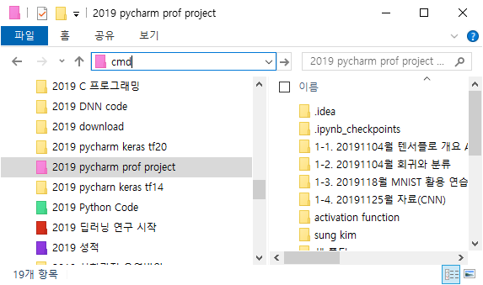
방법 1: 프롬프트 창에서 명령어로 실행
프롬프트 창을 원하는 폴더에서 열기
탐색기에서 cmd 입력
폴더에서 shift + 오른쪽 마우스 클릭
여기에 프롬프트(PowerShell) 창 열기

Slide 39
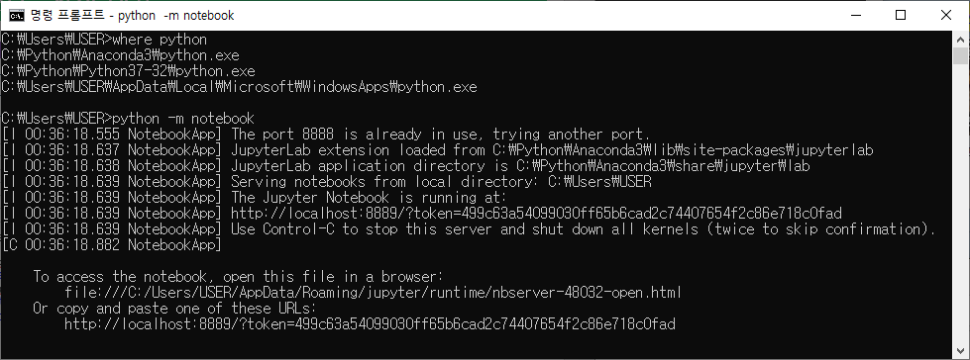
프롬프트 창, 실행 명령어 1
다음 명령으로 현재 폴더에서 소스 편집 가능
python –m notebook
library 모듈을 스크립트의 형태로 실행시키는 것을 의미

Slide 40
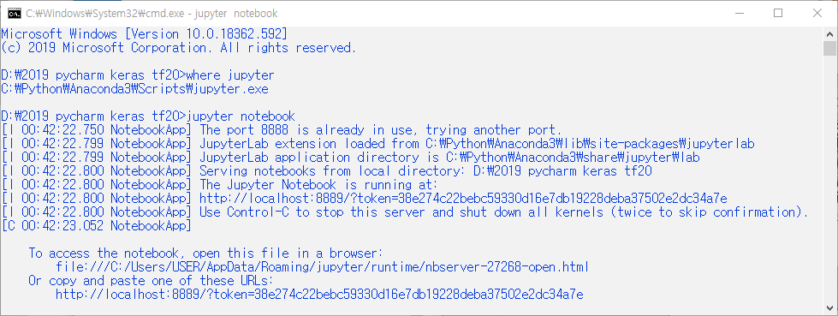
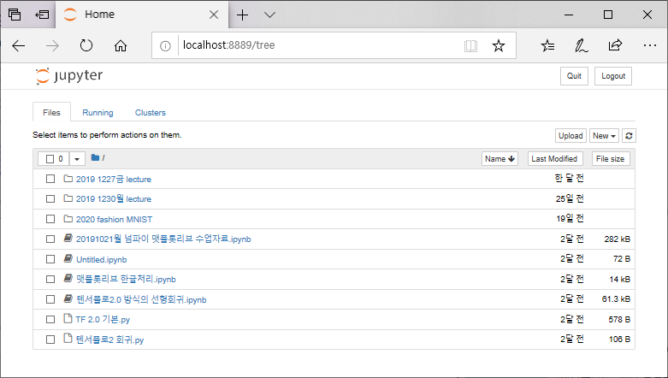
프롬프트 창, 실행 명령어 2
다음 명령으로 현재 폴더에서 소스 편집 가능
jupyter notebook

Slide 41
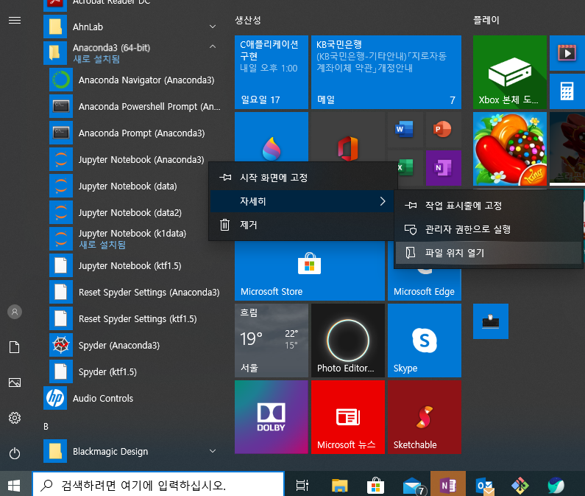
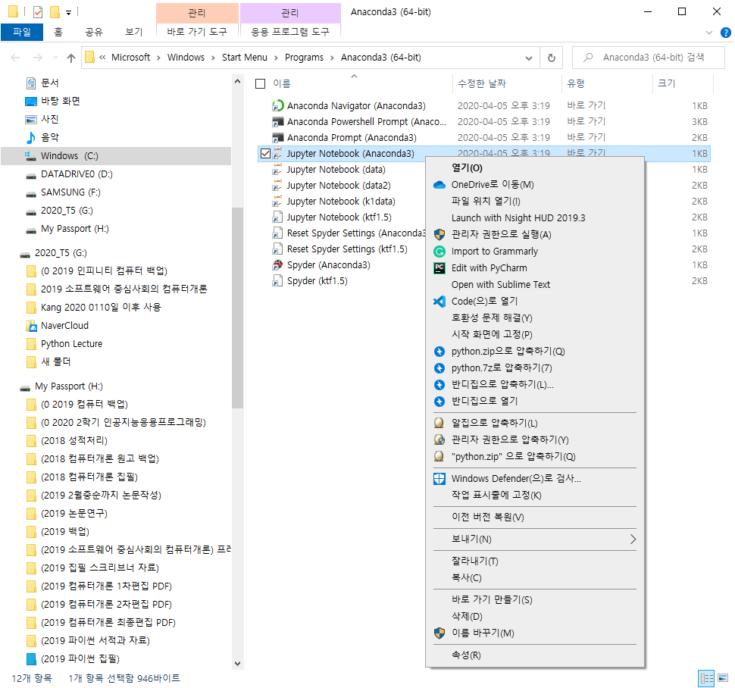
방법 2: 설치된 메뉴에서 속성 수정 방법(1)
메뉴: 주피터 노트북 메뉴의 ‘파일 위치 열기‘ 선택
주피터 노트북 바로가기
오른쪽 버튼, 속성 선택

Slide 42
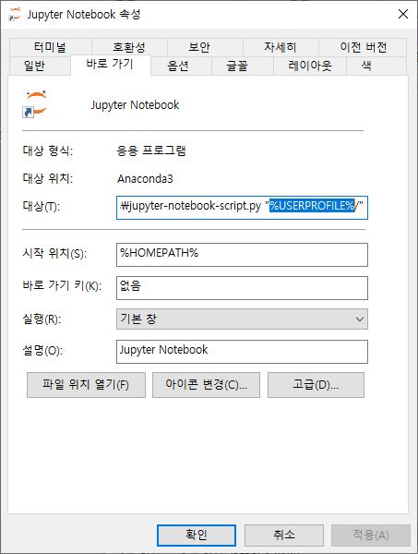
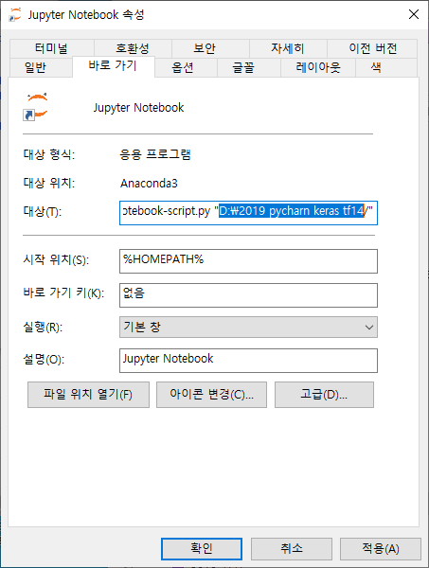
방법 2: 설치된 메뉴에서 속성 수정 방법(2)
Jupyter Notebook 속성
%USERPROFILE% 부분을 원하는 폴더로 수정 후 확인
D:\2019 pycharn keras tf14
설정 이후 계속 사용할 수 있는 장점

Slide 43
결론
주피터 노트북을 자주 사용하는 폴더를 방법2로 수정하고
간혹 사용할 폴더는 방법1로 사용

Slide 44
Quiz
주피터 노트북 실행 방법이 아닌 것은?
명령어: jupyter notebook
명령어: python –m notebook
명령어: python notebook
메뉴: Jupyter Notebook (Anaconda3) 선택

Slide 45
주피터 노트북
실행 방법과 코딩 실행

Slide 46
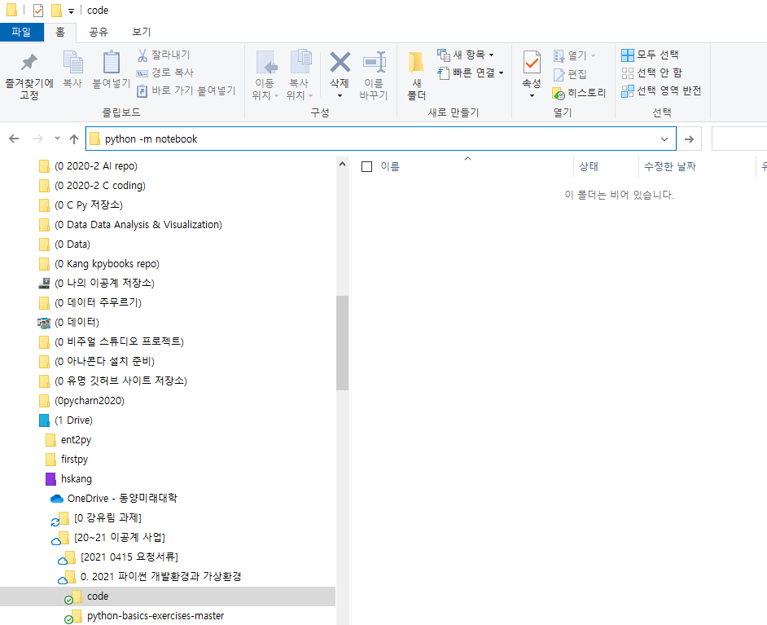
실행 명령어
jupyter notebook
python –m notebook
원하는 폴더 하부에서 바로 명령어 가능

Slide 47
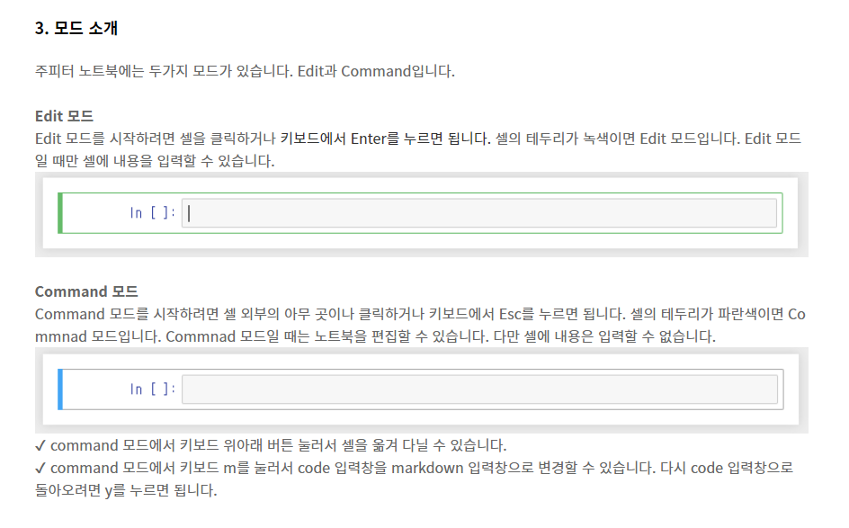
주피터 노트북 기본 사용
https://hogni.tistory.com/29

Slide 48
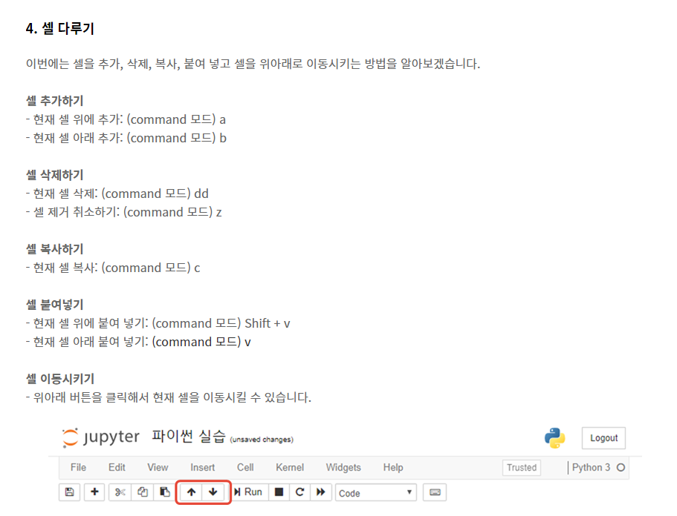
셀 다루기

Slide 49
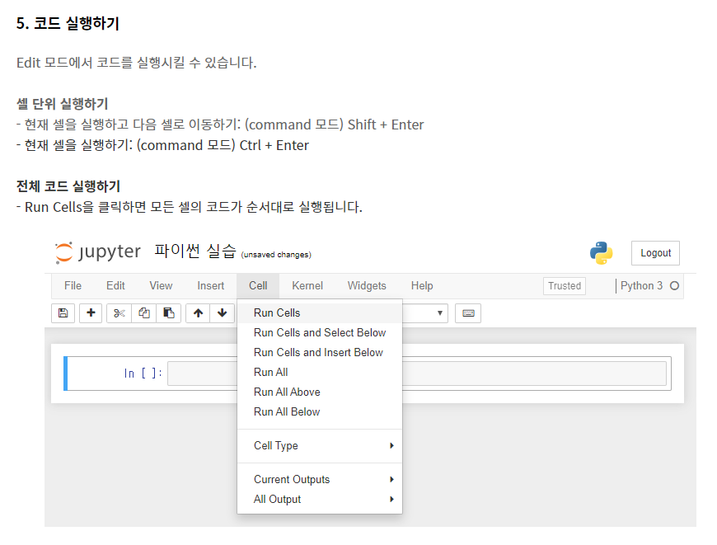
셀 실행
Shift + Enter
현재 셀 실행 후 다음 셀로 이동(다음 셀이 없으면 생성)
Ctrl + Enter
현재 셀 실행
Alt + Enter
현재 셀 실행 후 다음 셀 삽입해 이동

Slide 50
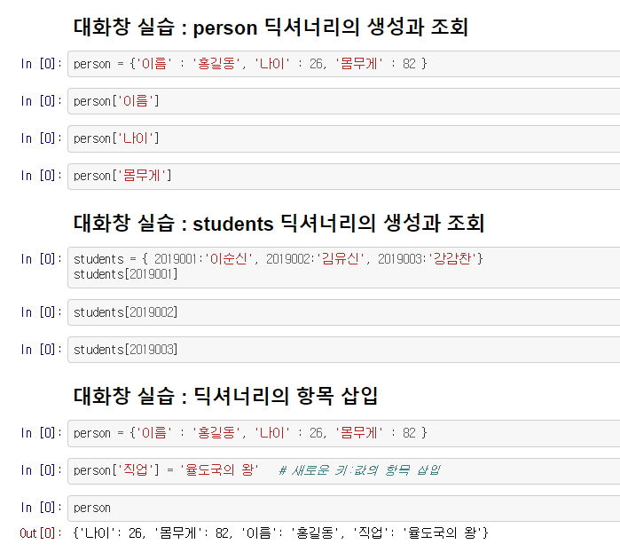
주피터 노트북 연습
https://github.com/dongupak/Prime-Python

Slide 51
주피터 노트북
주요 편집 단축키

Slide 52

주요 단축키 모음
https://kkokkilkon.tistory.com/151
2 모드
명령모드
편집모드
v

Slide 53

편집 모드
코딩 취소
취소된 코딩 다시

Slide 54

실습
다음 파일 *.py을 노트북 파일로 코딩해 보기
https://github.com/YashMarmat/Dictionaries-in-python/blob/master/dictionary.py

Slide 55
Quiz
주피터 노트북에 대한 설명 중 잘못된 것은?
주피터 노트북은 아나콘다를 설치하면 사용할 수 있다.
주피터 노트북의 실행에서 생성된 명령 프롬프트 창을 종료해도 주피터 노트북 사용에는 문제가 없다.
주피터 노트북에서 파란 셀은 명령모드이다.
주피터 노트북에서 녹색 셀은 편집모드이다.

Slide 56
주피터 노트북
단축키 정리

Slide 57


셀의 모드 구분
명령(command) 모드와 편집(edit) 모드
편집 모드: 녹색, 셀 클릭
명령 모드: 파란색, Esc 키(ctrl+M) 또는 외부 클릭
코드와 마크다운

Slide 58

셀의 생성과 코드와 마크다운 간의 변환
셀 코딩 이후 실행
Shift + Enter
셀 실행 후 다음 셀로 이동, 다음 셀이 없으면 셀 생성
Ctrl + Enter
단순 셀 실행 후 명령 모드로 전환
Alt + Enter
셀 실행 후 다음 셀 삽입
명령 모드에서 위와 아래에 셀 삽입 후 이동
A(bove)과 B(elow)
셀의 코드와 마크다운 간의 변환
명령 모드에서 Y(코드)와 M(마크다운)으로 변환
파란 색에서 가능
없으면 마크다운 상태
있으면 코드 상태

Slide 59


자동 완성 tab 키
변수나 객체 입력 후 . 이후 tab
사용할 수 있는 변수나 객체, 함수 등을 보여줌
변수나 객체, 함수 입력 이후 Shift + tab
내부 특성이 조회

Slide 60

정보와 도움말 조회 ?, ?? 붙이고 실행
?를 붙이고 실행
내부 정보 조회
??를 붙이고 실행
도움말 정보, 대부분 위와 동일

Slide 61
주요 명령 단축키
D,D
delete selected cell
Up, Down(메뉴)
셀 이동
Shift-M
merge cell below
Ctrl-Shift-Subtract(-)
split cell

Slide 62
주피터 노트북 단축키 정리
‘Jupyter notebook cheat sheet’으로 검색
다양한 치트 쉬트
https://www.dataday.life/notes/jupyter-notebooks/cheat-sheet-jupyter-notebook-keyboard-shortcuts/
https://medium.com/edureka/jupyter-notebook-cheat-sheet-88f60d1aca7

Slide 63
명령 모드(파란색) 입력
항목 | 설명
모드 변경 | Enter(편집 모드로 변경)
저장 | Ctrl + s | S
셀 타입 | y(code) | m(markdown)
셀 생성 | A(above) | B(below)
셀 편집 | X(cut) | C(copy)
 | V(아래 붙이기) | Shift+v(위에 붙이기)
 | dd(삭제) | z(undo)
바로 마크다운의 헤드라인 편집 | 1(#head1) | 6(#head6)
셀 실행 | Shift + enter | 현 셀 실행 다음 셀 이동 (없을 시 생성 후 이동)
 | Ctrl + enter | 현 셀 실행
 | Alt + enter | 현 셀 실행 다음 셀 삽입
여러 셀 선택 | Shift + click cell | 연속된 여러 셀 선택
 | Shift + 화살표 위/아래 | 위/아래 연속된 여러 셀 선택
셀 병합 | Shift + m | 현재 셀과 다음 셀 병합
 |  | 여러 셀이 선택되었다면 선택된 셀 병합
도움말 | H(도움말) | Esc(도움말 없애기)
 | ctrl+shift+p(명령 팔레트) | Esc( 명령 팔레트 없애기)

Slide 64
편집 모드(녹색) 입력
항목 | 설명
모드 변경 | ESC(명령모드)
편집 | Ctrl + A | 전체 선택
 | Ctrl + C | 복사
 | Ctrl + V | 붙여 넣기
 | Ctrl + Z | 최소(undo)
 | Ctrl + Y | 취소 다시 실행(redo)
 | Ctrl + [, Ctrl + ] | 현재 커서에서 들여쓰기, 내여쓰기
저장 | Ctrl + S | 파일 저장
셀 추가 | ESC + A | 위에 추가
 | ESC + B | 아래에 추가
다중 커서 | Ctrl + click | 여러 줄을 동시에 코딩 가능
주석 달기 | Ctrl + / | 여러 줄이면 모두 주석. 토글 기능
셀 분리 | Ctrl + shift + - | 현재 커서 이후를 다음 셀로 분리
코드 편집 도움 | tab | 코드 중에 필요한 코드를 보여줌
 | Shift + tab | 툴팁(tooltip) 보여줌(함수 인자 등 설명)
 | ? ?? | 함수의 도움말 전체를 보여줌
셀 실행 | Shift + enter | 현 셀 실행 다음 셀 이동(없을 시 생성 후 이동)
 | Ctrl + enter | 현 셀 실행
 | Alt + enter | 현 셀 실행 다음 셀 삽입
코드 선택 | shift + click | 이전 커서에서 현재 커서까지 선택
명령 팔레트 | ctrl+shift+p(명령 팔레트) | Esc( 명령 팔레트 없애기)

Slide 65

키보드 단축키 보기
명령 모드에서 h

Slide 66
마크다운

Slide 67

마크다운 사용법
검색
https://gist.github.com/ihoneymon/652be052a0727ad59601

Slide 68


마크다운(1)
텍스트 기반의 마크업 언어
html으로 변환이 가능
문법이 매우 간단한 구조로 되어 있기 때문에 쉽게 익힐 수 있고, 웹에서도 빠르게 작성하여 직관적으로 인식
1. 제목
html에서 제목을 다루는 태그는 <h1>, <h2>, <h3>, <h4>, <h5>, <h6>
따라서 마크다운에서도 6가지의 제목을 나타내는 문법이 있는데 #을 사용
# 이후에 한 칸 비우고 사용
# 가장 큰 제목
###### 가장 작은 제목
2. 목록
순서가 있는 목록
순서가 없는 목록

Slide 69



마크다운(2)
들여쓰기
수평선
*과 –를 여러 개
다양한 글씨

Slide 70

웹 자료
Realpython
https://realpython.com/jupyter-notebook-introduction

Slide 71
주피터 노트북
목차 만들기

Slide 72

주피터 노트북 Nbextensions 설치
https://velog.io/@jennayeo/%EC%A3%BC%ED%94%BC%ED%84%B0-%EB%85%B8%ED%8A%B8%EB%B6%81-Nbextensions%EB%A1%9C-%EB%AA%A9%EC%B0%A8-%EC%A0%95%EB%A6%AC%ED%95%98%EA%B8%B0

Slide 73

설치방법
pip 또는 conda 명령어
pip install jupyter_contrib_nbextensions
이제 주피터 노트북 홈 디렉토리에 설치
jupyter contrib nbextension install --user
주피터 노트북 다시 실행
Nbextensions가 설치

Slide 74

노트북에서 목차만들기

Slide 75

주피터 노트북 익스텐션을 활용하여 생산성 높이기
https://junpyopark.github.io/Jupyter_Extension/

Slide 76

다양한 설정

Slide 77

설치 명령 1
pip install jupyter_contrib_nbextensions

Slide 78


설치 명령 2
jupyter contrib nbextension install –user
jupyter notebook

Slide 79
Quiz
주피터 노트북에 대한 설명 중 잘못된 것은?
주피터 노트북의 확장자는 ipynb이다.
주피터 노트북은 브라우저에서 실행된다.
주피터 노트북은 명령모드와 실행모드가 있다.
주피터 노트북은 마크다운을 지원한다.

